Slide 1

REDES DE DATOS INTRODUCCIÓN
Ayudantías segundo semestre 2023
Benjamín Morales Pizarro

Slide 2
CONTENIDOS
Modelo OSI
Encapsulamiento
Capa física
Códigos de línea

Slide 3

¿CAPAS DEL MODELO OSI?

Slide 4
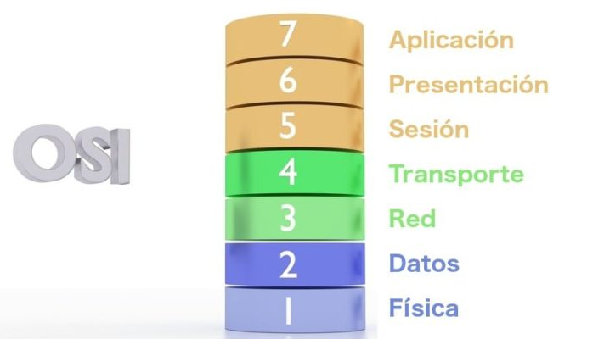
Protocolos de transporte
Direccionamiento IP
Control de errores
Medios de transmisión

Slide 5
¿QUÉ PROTOCOLOS CONOCEN?

Slide 6

PROTOCOLOS
"Reglas que permiten que dos o más entidades de un sistema de comunicación se comuniquen entre ellas para transmitir información por medio de cualquier tipo de variación de una magnitud física. "
TCP, HTTP, ARP, IP, DNS, ICMP

Slide 7
CONCEPTOS
Dirección MAC: dirección física única
Dirección IP: dirección de red en internet
Puertos: número que identifica una aplicación específica o un servicio en una computadora. Permite que varios servicios se ejecuten en la misma dirección IP pero en diferentes puertos, lo que facilita la comunicación y el enrutamiento adecuado del tráfico a la aplicación correcta en una misma máquina.

Slide 8
SOBRE CADA CAPA
Capa Física:
Función: Se encarga de la transmisión física de bits a través del medio de comunicación, ya sea cable, fibra óptica o señales inalámbricas. Define las características eléctricas, mecánicas y funcionales del hardware utilizado para la transmisión.
Capa de Enlace de Datos:
Función: Proporciona la transferencia confiable de tramas (paquetes de datos) entre nodos directamente conectados en una red. Controla el acceso al medio, detecta y corrige errores, y administra la dirección física (MAC).
Capa de Red:
Función: Encargada de enrutar los paquetes de datos entre diferentes redes y subredes. Se encarga de la determinación de rutas, la segmentación de paquetes y la gestión de congestiones.

Slide 9
SOBRE CADA CAPA
Capa de Transporte:
Función: Proporciona servicios de transporte extremo a extremo, asegurando la entrega confiable de datos y el control de flujo. Se encarga de dividir los datos en segmentos, administrar el control de errores y asegurar que los datos lleguen en el orden correcto.
Capa de Sesión:
Función: Gestiona el establecimiento, mantenimiento y finalización de sesiones de comunicación entre aplicaciones en diferentes dispositivos. También maneja la sincronización de datos y el control de diálogo.

Slide 10
SOBRE CADA CAPA
Capa de Presentación:
Función: Se ocupa de la traducción, compresión y encriptación de los datos para que puedan ser intercambiados entre sistemas con diferentes formatos y codificaciones. También maneja la conversión entre representaciones de datos.
Capa de Aplicación:
Función: Proporciona interfaces para que las aplicaciones puedan acceder a los servicios de red. Ofrece servicios de red como correo electrónico, transferencia de archivos y acceso remoto. Esta capa es la que interactúa directamente con las aplicaciones y los usuarios.

Slide 11
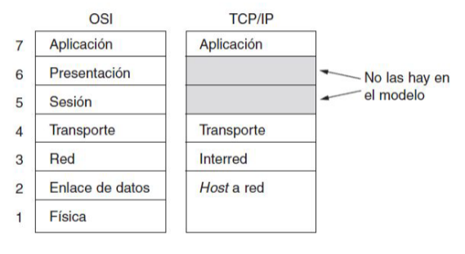
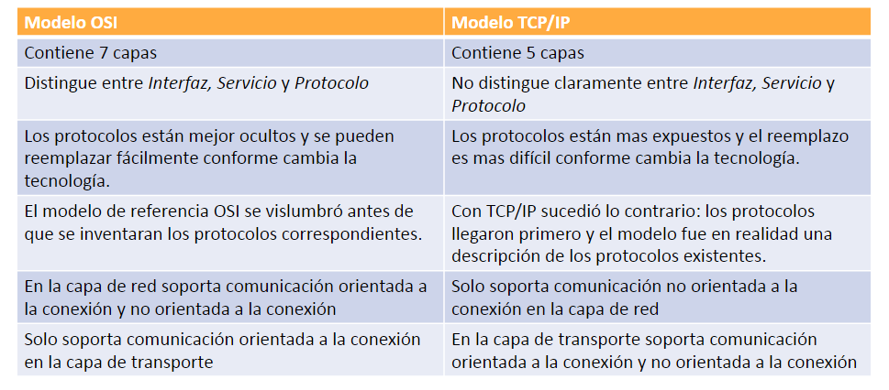
MODELOS

Slide 12
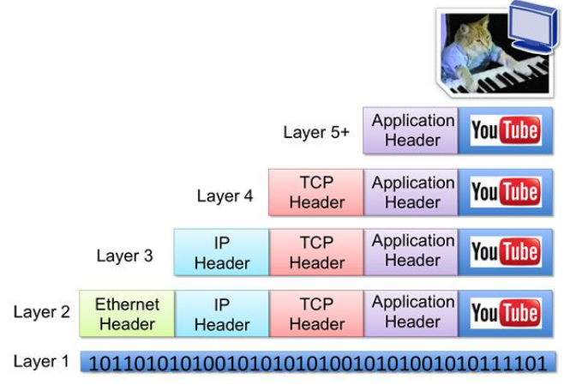
encapsulamiento
Origen: Cuando una capa superior (por ejemplo, la capa de Aplicación) desea enviar datos a través de una red, estos datos se pasan hacia abajo a través de las capas del modelo OSI. El proceso comienza en la capa de Aplicación y se mueve hacia abajo, pasando por las capas de Presentación y Sesión.
Segmentación: En la capa de Transporte, los datos se dividen en segmentos más pequeños. Cada segmento está etiquetado con información de control que incluye los números de puerto de origen y destino.
Encapsulamiento en Paquetes: En la capa de Red, los segmentos se encapsulan en paquetes o datagramas. Cada paquete recibe una dirección IP de origen y destino. Además, se agrega información de control para permitir el enrutamiento, como la dirección IP de destino y la información de protocolo.
Encapsulamiento en Tramas: En la capa de Enlace de Datos, los paquetes se encapsulan en tramas. Cada trama incluye direcciones MAC de origen y destino, así como control de flujo y detección de errores. La trama resultante se transmite físicamente a través del medio de comunicación, como un cable.

Slide 13
DESencapsulamiento
Recepción: En el lado receptor, la trama llega a través del medio de comunicación a la capa de Enlace de Datos. Aquí, la información de la trama, incluidas las direcciones MAC, se extrae para su procesamiento posterior.
Verificación de Errores: Se verifica si hay errores en la trama utilizando mecanismos de detección y corrección de errores, como el algoritmo de verificación de redundancia cíclica (CRC).
Desencapsulamiento de Paquetes: Una vez que se ha verificado la integridad de la trama, esta se desencapsula en un paquete en la capa de Red. Se extrae la información de dirección IP y otra información de control para el siguiente paso.
Desencapsulamiento de Segmentos: En la capa de Transporte, los paquetes se desencapsulan en segmentos. Se extraen los datos originales del segmento junto con la información de control asociada.
Entrega a Capas Superiores: Finalmente, los segmentos se pasan hacia arriba a través de las capas de Sesión, Presentación y Aplicación. Cada capa superior extrae los datos relevantes y realiza las operaciones necesarias antes de entregar los datos al usuario final.

Slide 14
Capa física
Se encarga de la transmisión física de bits a través del medio de transmisión.
Describe las interfaces eléctricas/óptica, mecánica y funcional
al medio físico, y lleva las señales hacia el resto de las capas superiores: cómo representar un 1 y un 0.
Codifica datos: interpreta la señal y obtiene información en binario para la máquina: cuando empieza, termina, habla, 1, 0, delimita trama. Veremos códigos de linea.

Slide 15
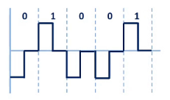
RETURN TO ZERO: 0 negativo

Slide 16
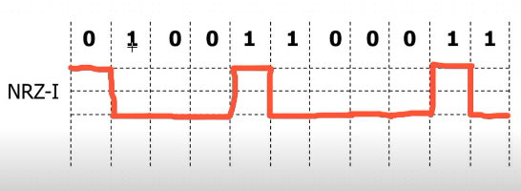
NRZ-I: Si ves un 1 cambia

Slide 17
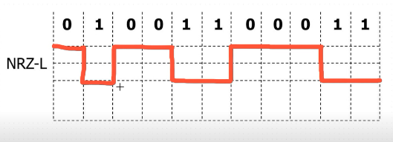
NRZ-L: cero arriba, 1 abajo

Slide 18
Problemas
Tanto en NRZ-I como en NRZ-L, las secuencias largas de bits continuos pueden plantear problemas para la detección precisa de la cantidad de bits transmitidos. Se utilizan técnicas adicionales para mitigar estos problemas y mantener la sincronización en sistemas de comunicación.

Slide 19
TÉCNICA DE TRANSMISIÓN
Por banda base: No hay modulación.
Banda ancha: Existe modulación, optimiza el ancho banda disposnible del medio de transimisión.
Bando de ancha del medio: La máxima información que se puede transmitir en un medio, el tope, no la real. Se da en bps usualmente. El throughput es la velocidad real.
Al modular se ocupa una porción más estrecha del ancho de banda dissponible. Permite compartir el canal por múltiples señales.
Modular es alterar la señal de acuerdo a lo que se desea transmitir. Hacer compatible con el medio y evitar errores debido al medio.

Slide 20
MODOS DE TRANSMITIR
SIMPLEX: Unidireccional. No es posible responder al emisor. Televisión o radio.
HALF-DUPLEX: Transmite en ambas direcciones, pero es en una dirección a la vez, no al mismo tiempo. Walkie-talkies o CB Radio.
FULL-DUPLEX: Permite transmitir en ambas direcciones al mismo tiempo, simultáneamente. La telefonia por ejemplo, mismo canal pero usando dos frecuencias.

Slide 21
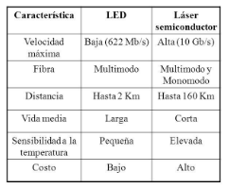
MEDIOS DE TRANSMISIÓN
GUIADOS
Cable par trenzado: Campo magnético con electrones, al estar trenzado se cancelan estos campos. Es el efecto de cancelación, evitando ralentizar debido a la interferencia (crosstalk). Normas T568A y T568B. Cableado de cobre y par de hilos.
Fibra óptica: El emisor es un láser o led. El led es más barato y menos potente, a diferencia del láser.

Slide 22
MEDIOS DE TRANSMISIÓN
La fibra óptica usa reflexión interna total, cuando se atraviesa y pasa a un medio de reflexión más bajo. Es decir, pasa de uno alto a uno bajo. Se refleja completamente pues no es capaz de atravesar la superficie entre ambos medios.
La fibra es un conductor de cristal o plástico. No hay interferencia electromagnética ni radiofrecuencia al ser de cristal. Toda señal se pasa a pulsos de luz y luego en eléctricas cuando salen de este.
Multimodo es un núcleo más grueso que el cable, permite usar LED y menos kilómetros.
Monomodo es un núcleo delgado, usa un láser y va a muchos km.

Slide 23
MEDIOS DE TRANSMISIÓN
Cable coaxial: Contiene una capa aislante llamada dieléctrico. Se usa en las LAN o internet antes de fibra óptica.
Al estar protegido resiste más a la interferencia de señales externas (1), previene fuga de señales, a diferencia del trenzado que previene internamente la intereferencia electromagnética.
Tiene mayor apantallamiento (1), mayor ancho de banda, mayor distancia de transmisión.
Usos coaxial: TV cable, alta velocidad y radiofrecuencia, red híbrida.
Par trenzado: Ethernet, telefonía, distancias cortas y moderadas. Conector RJ-45.

Slide 24
NO GUIADOS
Ondas de radio: antenas, viajan con gravedad. Usos en: walkie-talkies, radiodifusión AM y FM, los GPS, comunicación larga distancia. Penetran más objetos solidos, obstáculos.
Microondas: Viajan en linea recta, necesitan visión directa, uso de torres. Tiene frecuencia más alta, por lo tanto, longitud de onda más cortas. Uso en comunicaciones de corto alcance como Wi-Fi o Bluetooth, satelites, raderes, tecnología de enlace punto a punto (conexión directa). No penetran mucho los objetos.

